Slide 1
Sử dụng trong bài:
- Khởi động: Quizizz
- Classkick:
+ Bài 1: Điền
+ Bài 2: Điền
+ Bài 3: Nối
+ Bài 4. Điền
+ Bài 5: Trình bày bài giải
Khởi động giữa giờ:
Trò chơi: Bàn tay kì diệu

Slide 2

Chào mừng thầy cô và các em
đến với môn Toán

Slide 3

BÀI 61: Phép trừ ( không nhớ) trong phạm vi 1000

Slide 4

Thứ năm ngày 7 tháng 4 năm 2022
Toán
Bài 61: Luyện tập (tiết 2)

Slide 5
Khởi động

Slide 6



Chim cánh cụt học bài.

Slide 7









BÀI MỚI

Slide 8

465 – 102 = ?
363

Slide 9

555 - 112 = ?
443

Slide 10
722 – 111 = ?
611

Slide 11
796 – 564 = ?
232

Slide 12
852 – 741 =?
111

Slide 13
369 – 147 = ?
222

Slide 14
789 – 456 =?
333

Slide 15
753 – 741 = ?
12

Slide 16
BÀI MỚI
Tiết 2: Luyện tập

Slide 17

1
Tìm chữ số thích hợp.
7 7 6
2 4 6
7 3 9
5 0 1
8 6 9
7 4 5
?
?
?
-
-
-
?
?
?
5 3 0
2 3 8
1 2 4
?
?
?

Slide 18

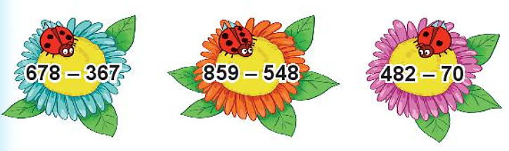

2
Quan sát tranh và trả lời câu hỏi
311
=
311
412
Con bọ rùa có 2 chấm ở cánh đậu trên bông hoa ghi phép tính có kết quả bằng bao nhiêu?
Hai bông hoa nào ghi phép tính có kết quả bằng nhau?
Notes:
Liên hệ giáo án:
FB: Hương Thảo
Gmail: tranthao121004@gmail.com

Slide 19
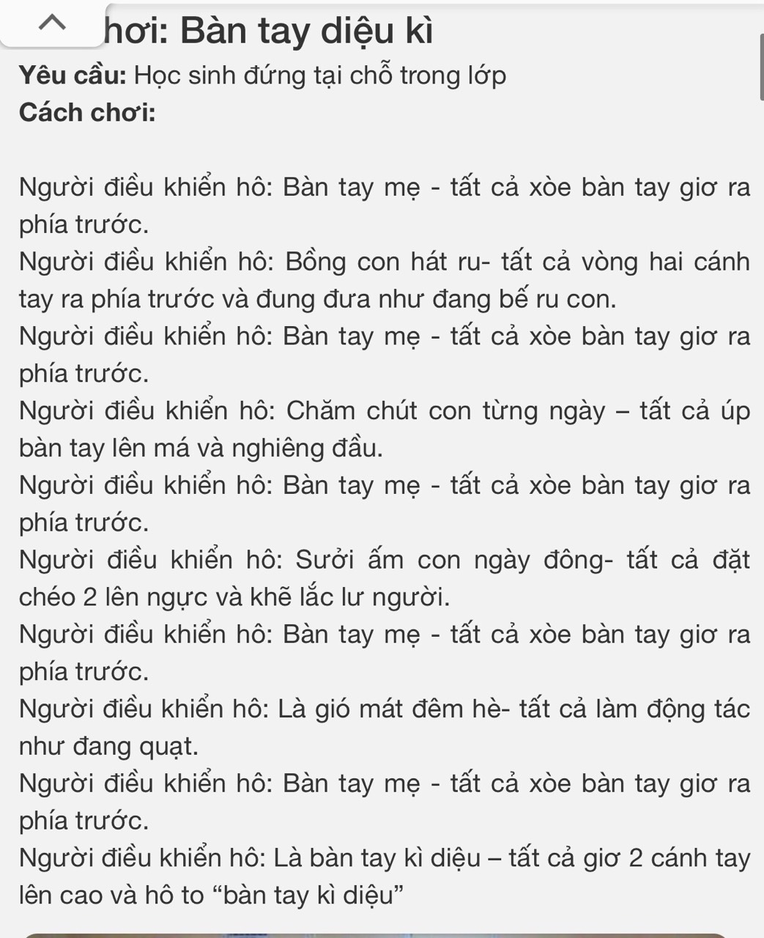
TRÒ CHƠI: BÀN TAY KÌ DIỆU

Slide 20















3
Tìm ô che mưa thích hợp
362 - 150
729 - 407
729 - 407
729 - 407
212
322
805
212
100
322
805
100

Slide 21
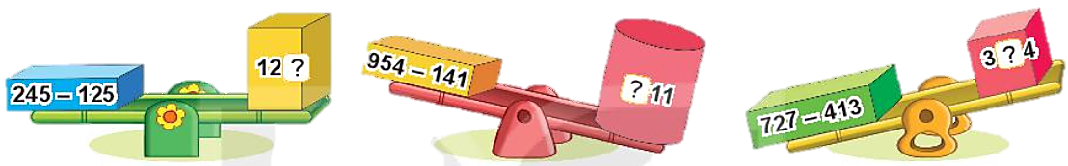
4
Tìm chữ số thích hợp
3 0 4
3 0 4
945 - 141
?
120
945 - 141
120
?
?
911
245 - 125
911
245 - 125
727 - 413
811
727 - 413
245 – 125 = 120
945 – 141 < 911
727 – 413 > 3 0 4
?
?
?
811
804
314

Slide 22

5
Một trường tiểu học có 465 học sinh, trong đó có 240 học sinh nữ. Hỏi trường tiểu học đó có bao nhiêu học sinh nam?
Tóm tắt:
Có : 465 học sinh
Học sinh nữ: 240 học sinh
Học sinh nữ: … học sinh?
Bài giải
Trường đó có số học sinh nam là:
465 – 240 = 225 (học sinh)
Đáp số: 225 học sinh nam

